Slide 1


Slide 2

توصیف یافته‌ها با استفاده از کلمات، تم‌ها، ایده‌ها
بازتاب‌کننده تجربه‌های حقیقی افراد
تولید فرضیه
تمرکز اصلی نتایج در تحقیقات کیفی ارائه یافته‌های اصلی مرتبط با سوال اصلی به صورت غیرعددی است. هدف محقق توصیف واضح و دقیق از مفاهیم و روابط است.
از نقل‌قول مشارکت‌کنندگان برای حمایت یافته‌ها استفاده می‌شود.
توصیف یافته‌ها با استفاده از اعداد (قابل اندازه‌گیری)
قابلیت پیش‌بینی
قابلیت تست فرضیه‌ها
تمرکز اصلی نتایج در تحقیقات کمی بر روی گزارش اعداد، درصدها، آماره‌ها و تست‌های آماری است.

Slide 3

یافته‌ها نباید در بخش نتایج تفسیر شوند و مورد بحث قرار گیرند.
نباید از واژه‌های مبهم و کلی استفاده شود.
داده‌های خامی که امکان خلاصه‌سازی دارند را نباید به طور کامل گزارش کرد.
از بیان یافته‌های تکراری باید اجتناب شود.
نباید داده‌های غیرمرتبط با سوال پژوهش ارائه شوند.
نتایج باید با لحن علمی، بی‌طرفانه و عینی نوشته شوند.
باید از نقل‌قول‌هایی در متن استفاده شود که خواننده را در تفسیر یافته‌ها در جهت درست هدایت کنند.
نقل‌قول‌ها باید از نظر دستور زبانی صحیح باشند بنابراین ممکن است نیاز به ویرایش داشته ‌باشند (با حفظ مفهوم جملات).
یافته‌های منفی نیز باید گزارش شوند.

Slide 4

Iranian Nurses’ Experiences with Sexual Harassment in Workplace: a Qualitative Study
The qualitative content analysis method was used in the study, which resulted in the explanation and definition of the meaning, dimensions, and components of the concept of “Nurses sexual harassment in the workplace.” After continuous comparative analysis and code condensation, 354 codes remained. Finally, the study’s findings were organized into a main category, five categories, and 23 subcategories (Table 4).
Main Category: Cases of Sexual Harassment in the Workplace
According to the participants’ experiences, there are five categories of cases of sexual harassment in the workplace: “verbal sexual harassment,” “physical sexual harassment,” “visual sexual harassment,” “seduction,” and “cybersexual harassment.”

Slide 5
verbal Sexual Harassment
The participants’ experiences revealed that verbal harassment could take many forms. Dirty jokes, requests for informal contact, unusual conversations about the body and appearance, talking about sex, and sexual insults were among the forms of verbal harassment experienced by study participants.
Dirty Jokes
The majority of study participants reported that this type of harassment took the form of dirty jokes made by colleagues (doctors, nurses, hospital guards, service workers, and officials) as well as patients and their companions. Furthermore, the expression and interpretation of ordinary words to words with a sexual connotation is frequently the subject of colleagues’ jokes and laughter. In addition, both female and male colleagues have perpetrated these jokes, resulting in harassment.

Slide 6
“One day, the ward doctor told me a dirty joke that I did not fully comprehend, but I smiled because we were being told to treat well with doctors. At that time, I could not understand what the doctor was saying. I knew it was not an ordinary joke, but once I realized what it meant, my mind was occupied for a few hours, and I blamed myself for not being able to say anything.” (Participant No. 9, a female with four years of work experience).

Slide 7
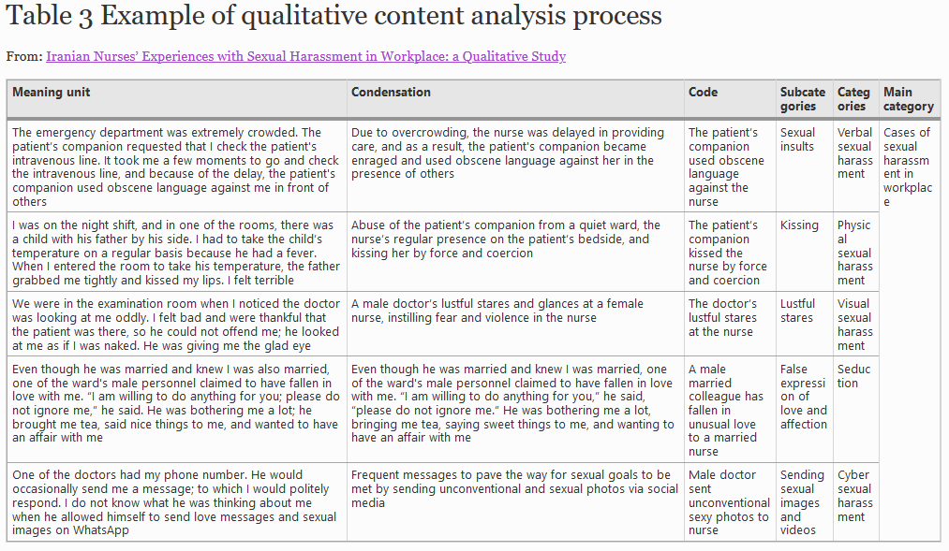

Slide 8
نیاز مذهبی بیماران مبتلا به سرطان: مطالعه کیفی
شرکت‌کنندگان در پژوهش شامل 11 بیمار بستری در انستیتو کانسر مجتمع بیمارستانی امام خمینی (ره) تهران بودند. سن بیماران از 22 تا 32 سال متغیر بود. 3 نفر زن ،3 نفر مرد و دارای شغل‌های مختلف (خانه‌دار، دبیر، بیکار، مهندس، آزاد و کارمند) بودند. نوع سرطان مبتلایان شامل سرطان دستگاه گوارش، کبد، خون، لنفوم، ریه، پستان، رحم و تخمدان بود. تحلیل داده‌ها در مورد نیازهای مذهبی بیماران، سه طبقه را مشخص نمود که عبارت از باورهای دینی (حیطه نگرش)، ارتباط با خداوند (حیطه عملکردی) و نیاز به عبادت (حیطه عملکردی) بودند. این سه طبقه، درنهایت، یک طبقه کلی یا درون‌مایه مشترک، تحت عنوان نیاز مذهبی را مشخص نمودند (جدول1).
یافته‌های این مطالعه نشان داد که نیازهای مذهبی بیماران مبتلا به سرطان دارای 3 بعد می‌باشد که یکی از آن‌ها باورهای دینی نام گرفت. بیماران نقش باورهای دینی را در قالب نیاز به اعتقاد و توسل بیان نمودند. مشارکت‌کنندگان در این مطالعه معتقد بودند، خداوند همواره به انسان امید داده و حمایت می‌کند و نباید از رحمت خداوند ناامید بود. در جدول 2، زیرطبقات مربوط به طبقه باور دینی به همراه جملات معنایی مطرح شده توسط بیماران آمده‌است (جدول2.) نیاز دیگر در این مطالعه ارتباط با خداوند ذکر شد که در قالب دو نیاز نزدیکی و توکل به خدا شکل گرفت (جدول3.) از نگاه شرکت‌کنندگان در مطالعه، ارتباط با خدا می‌تواند به عنوان یک عامل کمک‌کننده مهم در کنار آمدن با بیماری و تحمل آن‌ مطرح باشد. نیاز به «عبادت» سومین طبقه از نیازهای مذهبی بیماران مبتلا به سرطان را به خود اختصاص داد (جدول4.)

Slide 9
جدول 3: طبقه ارتباط با خدا به همراه زیر طبقات و جملات معنایی
بیمار شماره 2 آقای 59 ساله گفت: «آن مواقع بعضی وقت‌ها از خدا غافل می‌شدم، ولی الان خدا همیشه در نظرم هست و می‌دانم که خدایی هست، جان می‌دهد و جان می‌ستاند» بیمار شماره 6 نزدیکی به خدا را اینگونه بیان کرد : «از زمانی که بیمار شدم احساس می‌کنم به خدا نزدیک‌تر شدم و همیشه خدا در نظرم هست.» بیمار شماره 8 خانم 48 ساله، خداوند را بهترین دوست خود می‌دانست و می‌گفت: «خدا دلسوزترین و نزدیک‌ترین کسی است که میتواند به انسان نزدیک باشد. محرم همه اسرار است، یعنی چیزی را با خدا درد دل کنی راخ‌حل جلوی پایت می‌گذاره. محرم و راز را فاش نمی‌کنه.» وی دوست داشت تا اتاقش در بخش خلوت بود تا بهتر می‌‌توانست در سکوت با خداوند ارتباط برقرار کند و راز و نیاز نماید. | نزدیکی به خدا | ارتباط با خدا
شرکت‌کنندگان برای غلبه بر بیماری، از توکل بر خداوند بهره می‌‍‌جستند. در این باره بیمار شماره 13 اظهار داشت: «چون به خدا توکل دارم چیزی منو مضطرب نمی‌کنه. این ده یازده ماه هم توکل کردم، حمایت کرده.» بیمار شماره 3 می‌گفت: «انسان وقتی امیدوار باشه به خدا در زندگی، و امیدش به خدا باشه، پیش خودش فکر می‌کنه که فعلا سال‌ها زنده‌ام و زندگی می‌کنم. این یه نوع توکل به خداست.» | توکل به خدا

Slide 10
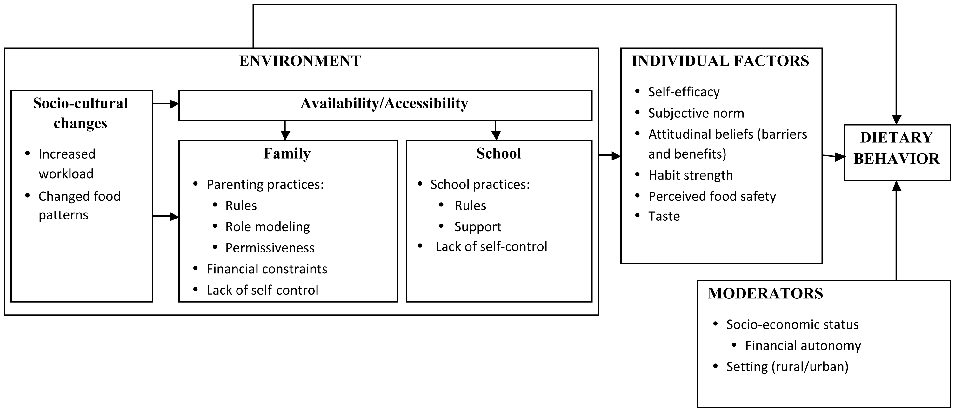
Figure 1. Conceptual framework for eating behavior in Ecuadorian adolescents.

Slide 11


Slide 12

تعداد مقالات در هر مرحله باید مشخص باشد:
مقالات یافته‌شده طی جستجو در دیتابیس‌ها
مقالات تکراری
مقالاتی که در مرحله ارزیابی عنوان و چکیده مقالات حذف شده‌اند
مقالاتی که متن کامل آن‌ها مورد ارزیابی قرار گرفته
مقالاتی که در تجزیه و تحلیل نهایی وارد شده‌اند
اگر مقالاتی که به سایر زبان‌ها منتشر شده‌اند از روند بررسی خارج شده‌اند باید به آن‌‌ها اشاره کرد.

Slide 13

توصیف شرکت‌کنندگان:
تعداد شرکت‌کنندگان در مطالعات وارد شده
گزارش میانگین/ میانه/ طیف
ویژگی‌های شرکت‌کنندگان (مثل گروه سنی، شدت بیماری)
تفاوت‌های متدولوژیک (مثل روش‌های مختلف اندازه‌گیری در مطالعات)
برای سادگی در توصیف شرکت‌کنندگان مطالعات می‌توان از جداول استفاده کرد.

Slide 14

گزارش میانه نمره کیفیت مطالعات براساس معیار مورد استفاده
مشخص کردن آیتم‌هایی مثل هتروژنیتی
بیان نتایج به دست آمده از تجزیه و تحلیل

Slide 15
Diabetes prevalence and mortality in COVID-19 patients: a systematic review, meta‐analysis, and meta‐regression
Scope of the review
Out of the 607 retrieved citations from the four databases, 22 published articles were deemed eligible and included in this review (Fig. 1). The eligible articles reporting on inpatient COVID-19 patients between December 2019 and May 2020 from nine countries (China, India, Iran, Korea, Oman, France, Italy, UK, and the US) dispersed over three continents. Most of these were case series (59.09 %), and the remaining constituted of cross-sectional, case-control, and retrospective cohort studies, attributing to 14 % each.

Slide 16
A total of 45,775 COVID-19 patients hospitalized in 995 hospitals were reported. Of them, 46.3 % were from the European nations, followed by 31.7 % from the US, while the remaining 20.0 % were from five Asian countries. RT-PCR was used solely in 45.4 % of the COVID-19 patients, whereas for the rest, a combination of lab-based, radiological, and clinical interpretation was used. Although 11,811 COVID-19 patients had DM, the type of it was specified in 14.5 % of these cases. Among the 225 DM patients with available COVID-19 severity information, 28.44 % were critically ill.
Salient features of the reviewed studies are presented in Table 1.
Weighted prevalence of DM
The weighted prevalence of DM among hospitalized COVID-19 patients was 20.0 % (95 % CI: 15.0–25.0; I² = 99.3 %) (Table 2). The joint prevalence of DM in Italy and the UK was similar to that in the US (26 %) but higher than that in five Asian countries (17.0 %). Of the hospitalized COVID-19 patients, 29 %, 24 %, and 18 % were with type 2 DM, type 1DM, or the type of DM was unclear (presumably type 2 DM). The prevalence of DM in critically ill COVID-19 patients was 2.75-time higher than those not critically ill (Table 2).

Slide 17
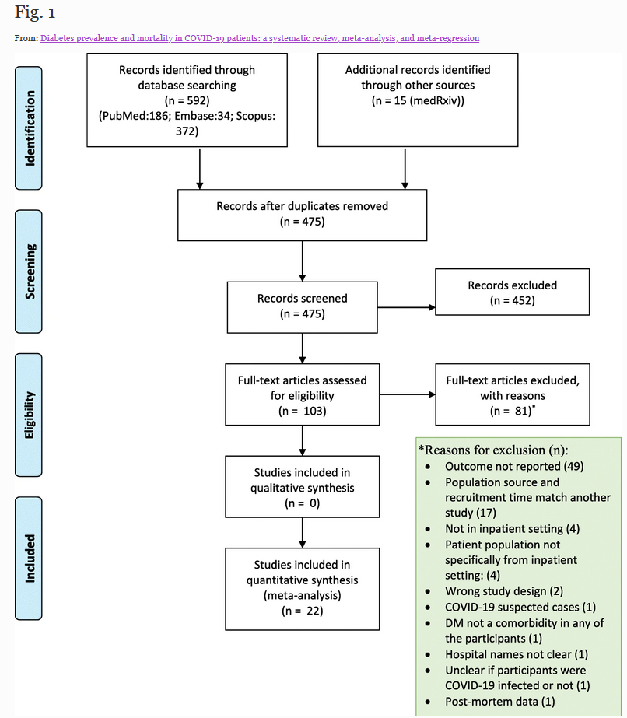
Weighted prevalence of mortality in diabetic and non‐diabetic patients
The weighted prevalence of mortality was 1.82-time higher in DM (20.0 %, 95 % CI: 15.0–26.0; I², 96.8 %) (Fig. 2) than non-DM (11.0 %, 95 % CI: 6.0–16.0; I², 99.32 %) hospitalized COVID-19 patients (Table 3). The prevalence of mortality in COVID-19 patients with DM in France, Italy, and UK was higher (28 %; 95 % CI: 14.0–44.0) than the US (20.0 %, 95 % CI: 11.0–32.0) and the Asian countries (17.0 %, 95 % CI: 8.0–28.0) (Table 3).

Slide 18
Sources of heterogeneity
DM among COVID-19 patients
The univariate meta-regression analyses suggested that COVID-19 severity as the determinant of heterogeneity (Table S4).
Mortality among diabetic COVID-19 patients
An adjusted meta-regression model including sample size and COVID-19 severity as predictors depicted a 452 % (p = 0.014) increased risk of mortality in DM patients with severe COVID-19 infection compared to the reference group (Table S5).
Mortality among non‐diabetic COVID-19 patients
For the prevalence of mortality among non-DM hospitalized COVID-19 patients, nation, continent, and COVID-19 diagnostic methods were the plausible predictors of heterogeneity; however, none was statistically significant in the multivariate models (Table S6).

Slide 19
Publication bias
For all outcomes, the visual inspection of funnel plots (Supplementary Figure: S1-S3) and Egger’s test findings did not suggest any small study effect.
Sensitivity analysis
Upon sensitivity analysis, the overall pooled prevalences of the respective outcomes obtained in each iteration closely resembled the preliminary estimates.
Risk of bias assessment
Overall, the quality of the studies was fair. The average study score was 6.4 out of a maximum possible average score of 9.4. The most common study type, case series, was of good quality (average score 6.5 out of a maximum possible score of 8) (Table S7).

Slide 20
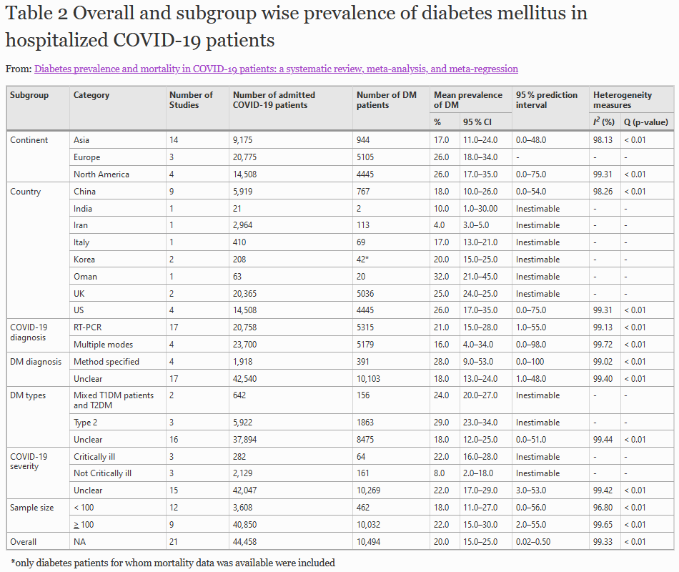
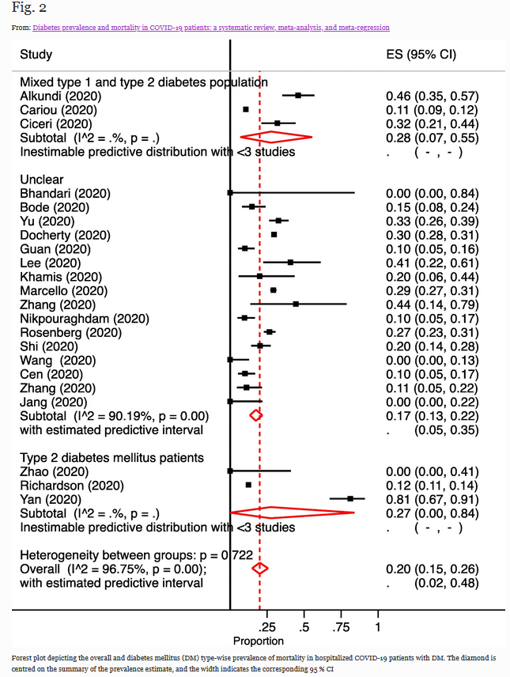

Slide 21
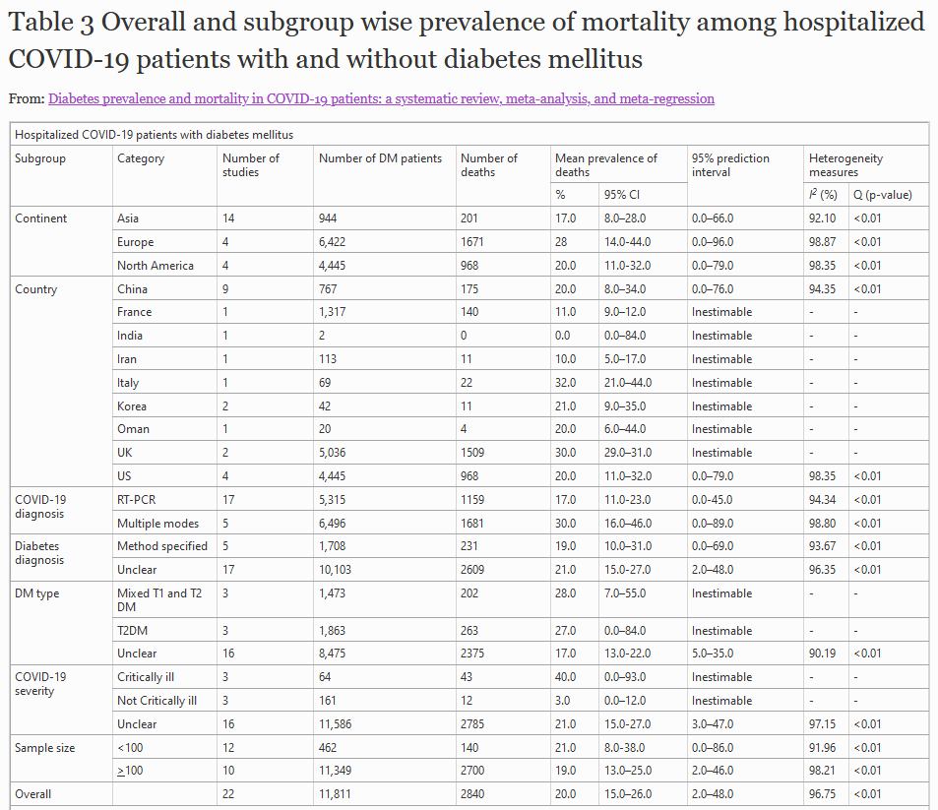

Slide 22
شیوع دیابت بارداری در ایران: مرور سیستماتیک
5 پژوهش در استان تهران و بقیه در سایر نقاط کشور بود. معیارهای تشخیصی در اکثر مقالات، معیار تشخیصی پیشنهاد شده از سوی کارپنتر-کوستان و NDDG گزارش شد. 10 مطالعه از روش کارپنتر-کوستان، 2 مطالعه از روش NDDG، 3 مطالعه از هر دو روش و 1 مطالعه از معیارهای انجمن دیابت آمریکا (ADA یا American diabetes association) استفاده کردند. نوع مطالعات در اکثر مطالعات مقطعی یا توصیفی تحلیلی بود. نوع غربالگری در اکثر مطالعات همگانی بود. هرچند روش غربالگری و نوع غربالگری در برخی مقالات متفاوت بود، اما در نهایت در هر کدام از مقالات، میزان شیوع دیابت بارداری اندازه‌گیری شد. تمام مقالات مورد بررسی در شهر و تنها یک مورد در روستا (روستاهای اطراف تهران) انجام شده بودند. در تمام مقالات به جز 2 مورد که یکی هفته‌های 20-28 و دیگری در هفته‌های 24-48 بارداری انجام شده بود، میزان قند خون در هفته‌های 24-48 بارداری اندازه‌گیری شده بود. در برخی مطالعات، آزمایش گرم گلوکز خوراکی یک ساعته و در صورت مثبت بودن و در صورت مثبت بودن برای آزمایش 3 ساعته ناشتا معرفی شده بودند. در جدول 1، شیوغ دیابت بارداریبرحسب سال و و مکان مطالعه آمده است.

Slide 23
در اولین مطالعه که در شهر تهران در سال‌های 1371-73 با هدف شیوع دیابت بارداری در زنان جوان بر روی 2416 زن باردار مراجعه‌کننده به 5 کلینیک مستقر در بیمارستان‌های دانشگاه علوم پزشکی تهران انجام گرفت، بیماریابی با انجام آزمایش تحمل گلوکز g 50 یک ساعته طبق روش غربالگری همگانی انجام شد. همه بیمارانی که در این آزمایش مقادیر گلوکز mg/dl 130≤ داشتند، آزمایش تشخیصی تحمل گلوکز g 100 سه ساعته را انجام دادند. براساس این آزمایش و ملاک‌های تشخیص کارپنتر-کوستان، دیابت بارداری تشخیص داده شد. میزان شیوع بارداری در زنان جوان زیر 25 سال 2/23درصد (با 95 درصد فاصله اطمینان: 3/2-1/5) گزارش شد.
در یک مطالعه مروری که با هدف بررسی شیوع دیابت بارداری در نقاط مختلف ایران طراحی و انجام شد از اطلاعات موجود در زمینه شیوع دیابت بارداری در 11 استان کشور (تهران، مازندران، سمنان، اردبیل، هرمزگان، کرمان، بوشهر، یزد، کرمانشاه، لرستان و اصفهان) در سال‌های 1370-86 استفاده شد. اغلب این مطالعات بررسی شده با معیار mg 130 ≤ GCT، معیار تشخیصی OGTT معیار کارپنتر-کوستان بود و با mg 140 ≤ GCT، معیار NDDG مورد استفاده قرار گفته بود. در این مطالعه، شیوع دیابت بارداری، 8/9-1/3 درصد گزارش شد که کمترین میزان آن در زنان فاقد عامل خطر دیابت بارداری در تهران 4/4 درصد و در زنان با داشتن حداقل یک عامل خطر در ساری 10 درصد بود.

Slide 24
